Slide 1

Experiencia país
El desarrollo de las
Estadísticas Ambientales en Venezuela

Slide 2
I Etapa
Antecedentes para la conformación de un
Sistema Nacional de Estadísticas
Ambientales (SINEA)

Slide 3
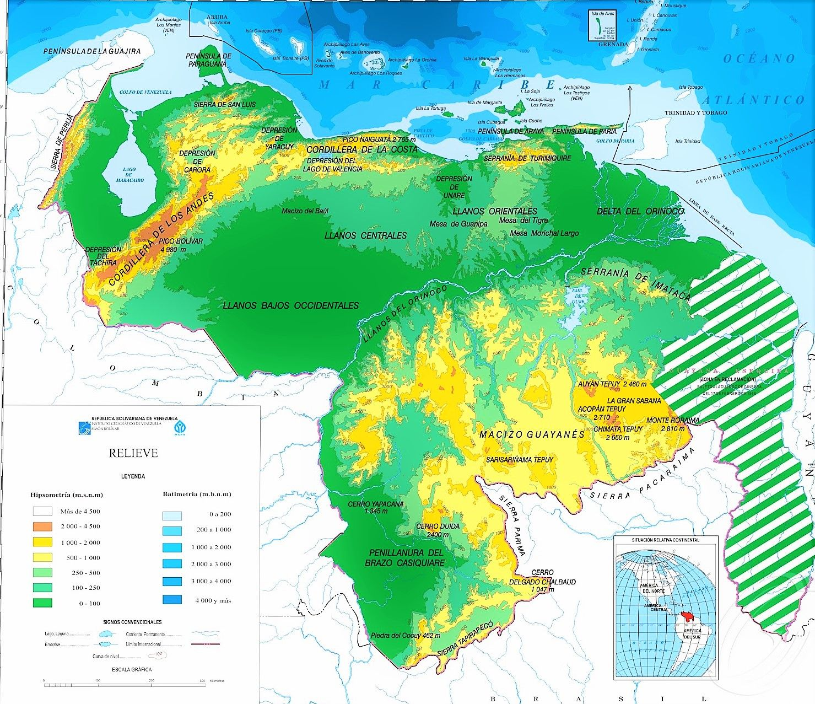

Slide 4
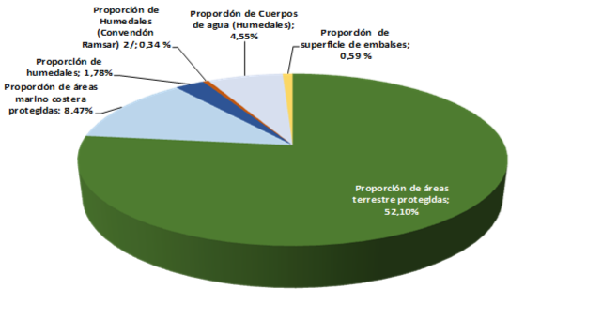
Venezuela. Proporción de la Superficie de Áreas Bajo Régimen de Administración Especial, (ABRAES) según tipo. 2018

Slide 5
De una oficina a un Instituto Estadístico
Oficina Central de Estadística e Informática (OCEI) 1977 - 2000
Entró en funcionamiento como órgano auxiliar de la Presidencia de la República y del Consejo de Ministros
Instituto Nacional de Estadística (INE) 2001
Ser un Instituto estadístico de referencia nacional e internacional, con alta capacidad técnica y liderazgo para ejercer la rectoría del Sistema Estadístico Nacional (SEN)

Slide 6
Sistema Estadístico Nacional
Ese mismo año se establece “Ley de la Función Pública de Estadística 2001”, la cual constituyó el nuevo marco jurídico que establece y determina el alcance y la finalidad de la función estadística del Estado.

Slide 7
Da la rectoría y los principios básicos de la función estadística, los principios del Secreto Estadístico, la creación del Sistema Estadístico Nacional (SEN), con la finalidad de coordinar e integrar los subsistemas encargados de ejercer la actividad estadística del Estado.

Slide 8
Con la nueva transformación del INE, se crea la Gerencia de Estadísticas Ambientales, adscrita a la Gerencia General de Estadísticas Sociales y
Ambientales.
Gerencia de Estadísticas Ambientales
Su objetivo principal es la elaboración de los Planes Estadísticos y hacer seguimiento a su ejecución, a través del Comité de Coordinación de Estadísticas Centrales en el área ambiental, y los subcomités respectivos.

Slide 9
Planificar, coordinar y promover estudios e investigaciones que conduzcan a la generación de información estadística que sirva de soporte cuantitativo para la elaboración de los planes de desarrollo en el área de su competencia.
Objetivo principal de la Gerencia

Slide 10
El presidente del INE aprobó la conformación del
Comité de Estadísticas Ambientales, con la participación de Sistema Estadístico Nacional (SEN). Ministerios y direcciones técnicas y operativa de los diferentes entes públicos
Antecedentes – Logros
2006
Se constituye físicamente la Gerencia de Estadísticas Ambientales del INE
2007

Slide 11
2008
Se realiza el “El primer Taller de Metodología de Construcción de Indicadores Ambientales para Venezuela. Con el apoyo de la División de estadísticas Ambientales de la CEPAL
Con la participación de 90 funcionarios, contando con la representación del Programa de las Naciones Unidas para el Desarrollo en Venezuela, Fondo de Población, entre otros.

Slide 12
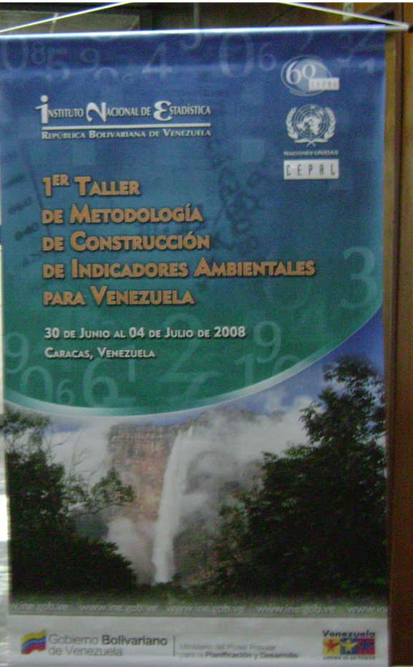
Año 2008
El primer Taller de Metodología de Construcción de Indicadores
Ambientales para Venezuela
Caracas – Venezuela 2008

Slide 13
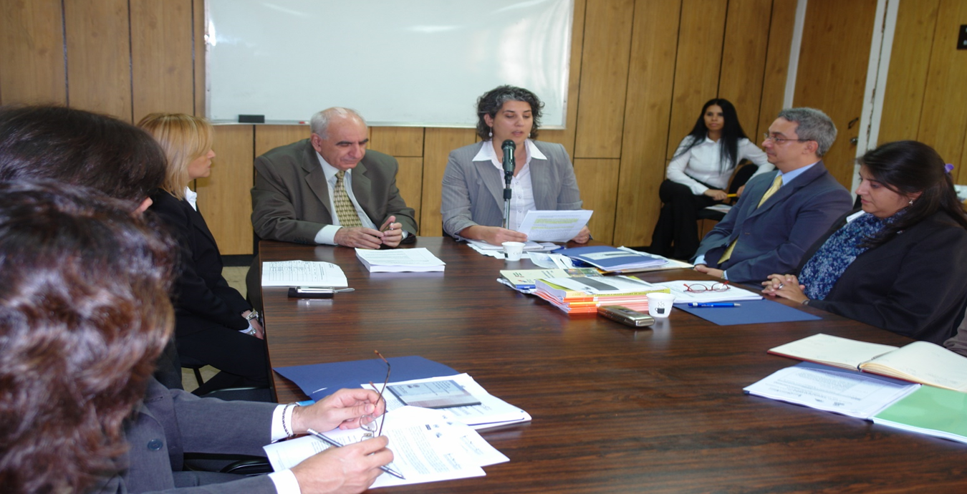
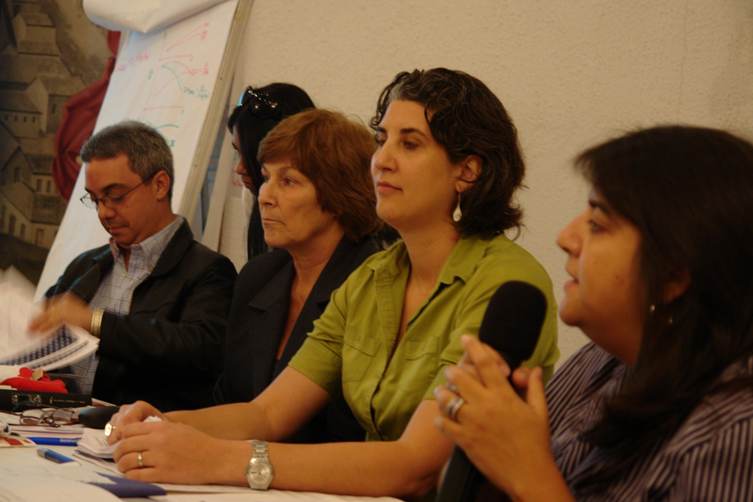
Año 2008
Autoridades del Instituto Nacional de Estadística de Venezuela y Representantes de la División de Estadísticas Ambientales de la CEPAL

Slide 14
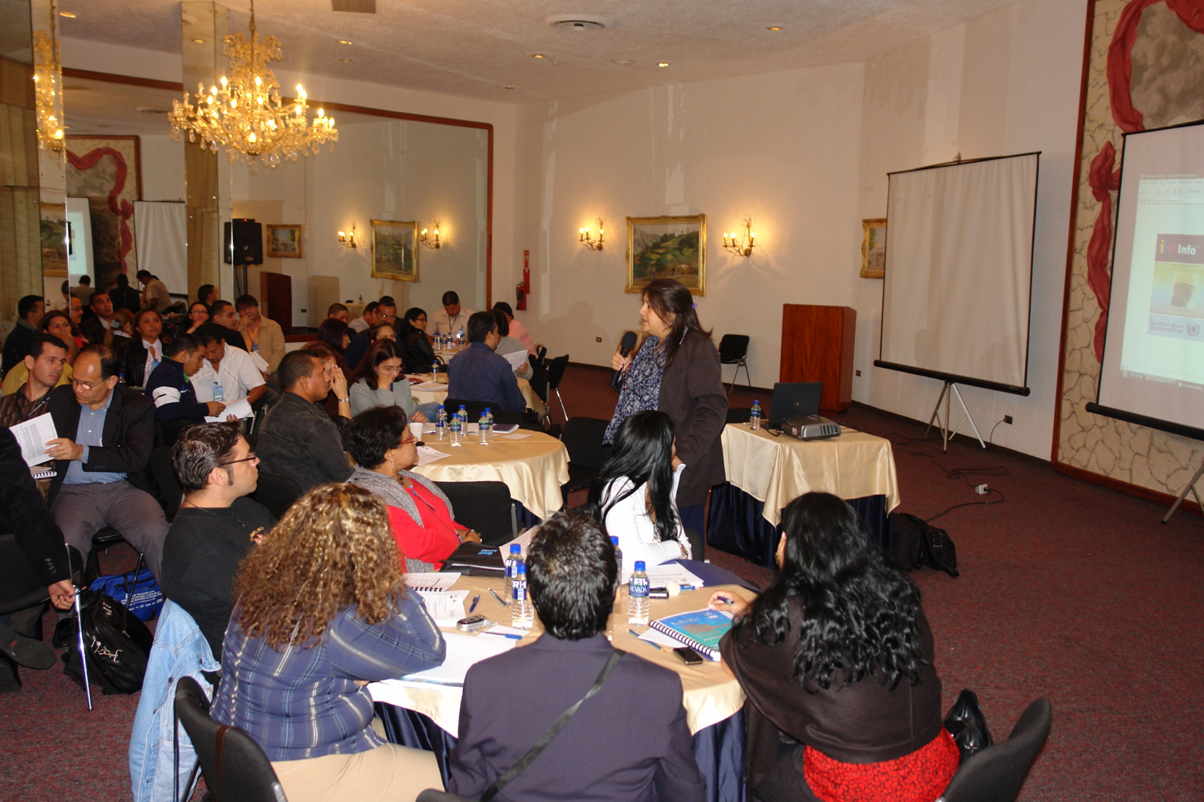
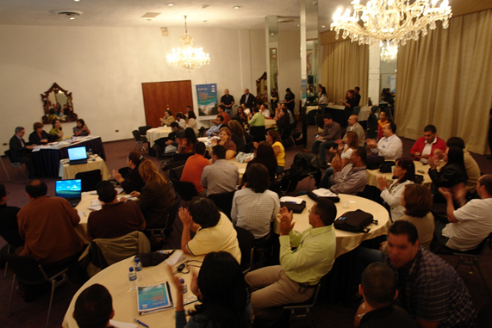
Año 2008
Plenaria en el Taller, con la participación de 90 Funcionarios del Sistema Estadístico Nacional (SEN), y la participación del Sistema de Naciones Unidas.

Slide 15
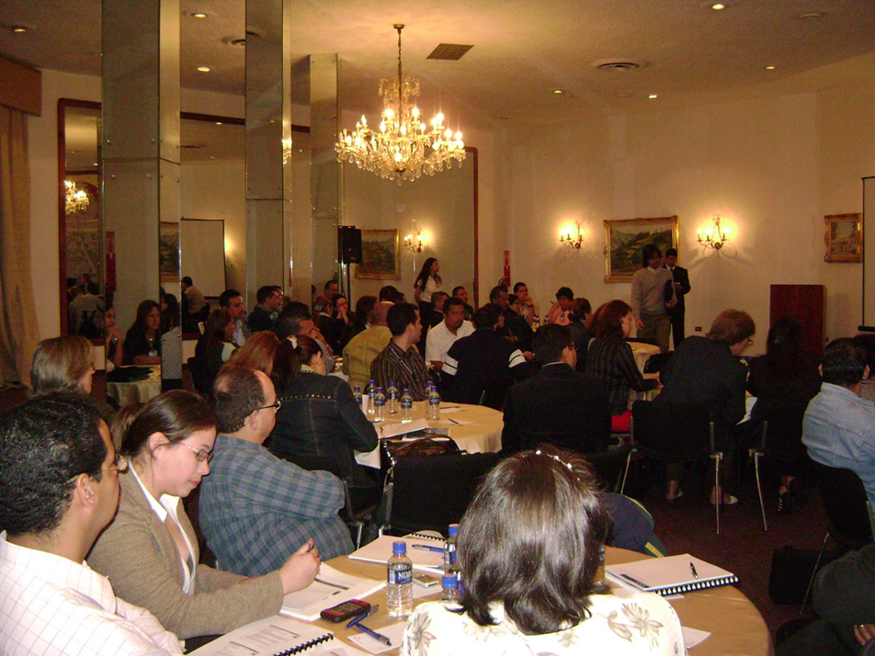
Año 2008
Plenaria del
El primer Taller de Metodología de
Construcción de Indicadores
Ambientales Para Venezuela
Caracas – Venezuela 2008

Slide 16
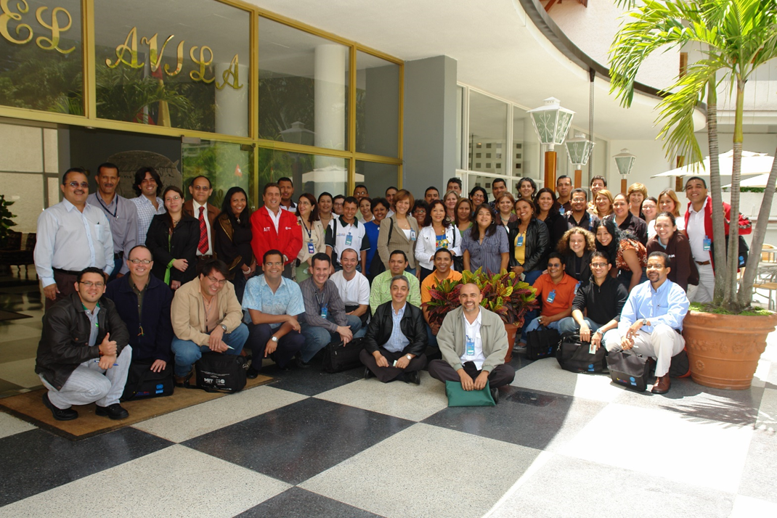
Año 2008
El primer Taller de Metodología de
Construcción de Indicadores
Ambientales para Venezuela
Caracas – Venezuela 2008

Slide 17
Sistema Nacional de Estadísticas Ambientales de Venezuela (SINEA)
Talleres Regionales
Año 2008

Slide 18
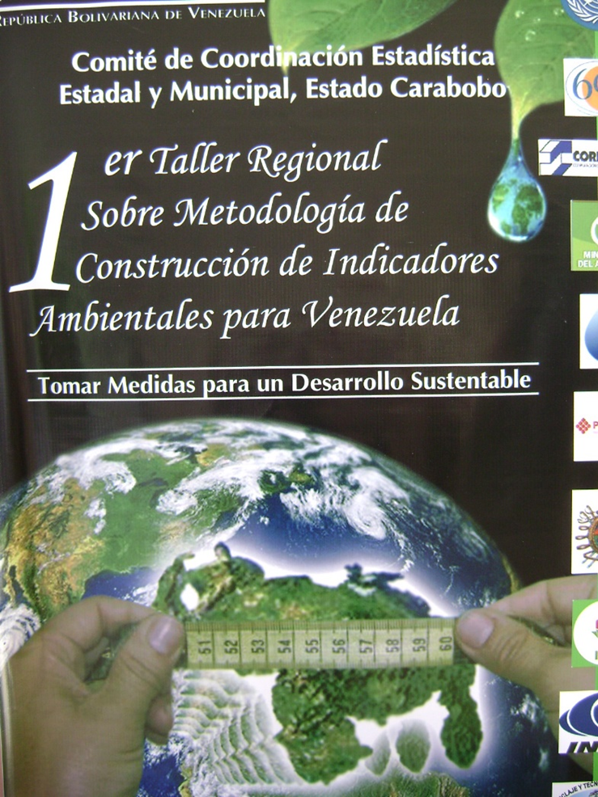
Año 2009
1er Taller Regional Metodología para la Construcción de Indicadores Ambientales para Venezuela 2008.
Participación de los estados Carabobo, Aragua, Cojedes y Yaracuy.

Slide 19
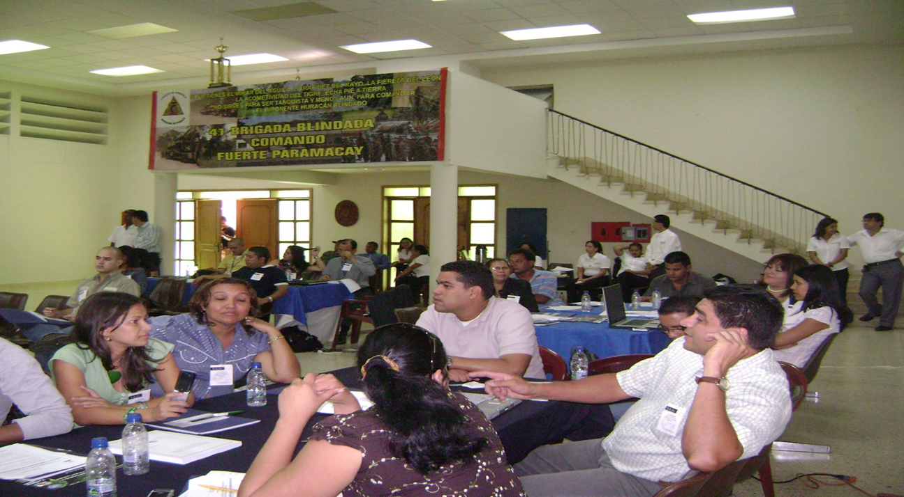
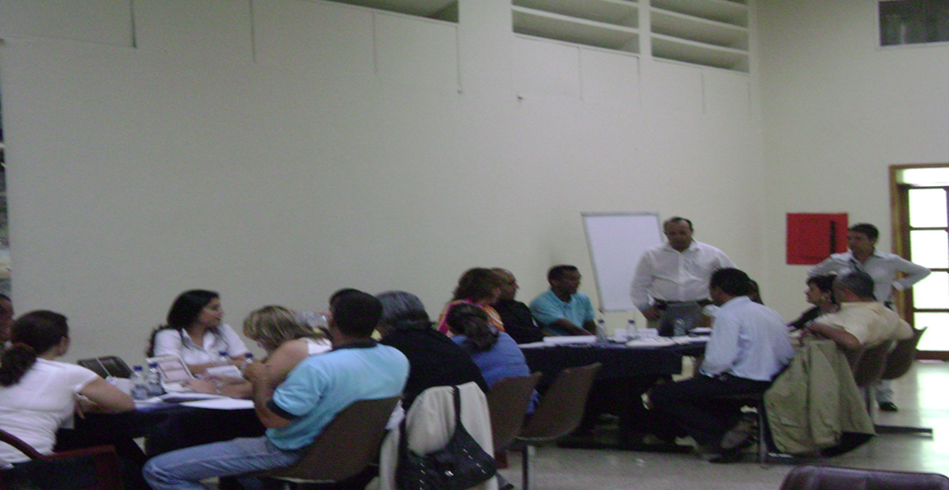
Año 2009
Trabajo en equipo en el
1er Taller Regional
con la participación de los estados centrales del país (Carabobo, Aragua, Cojedes)

Slide 20
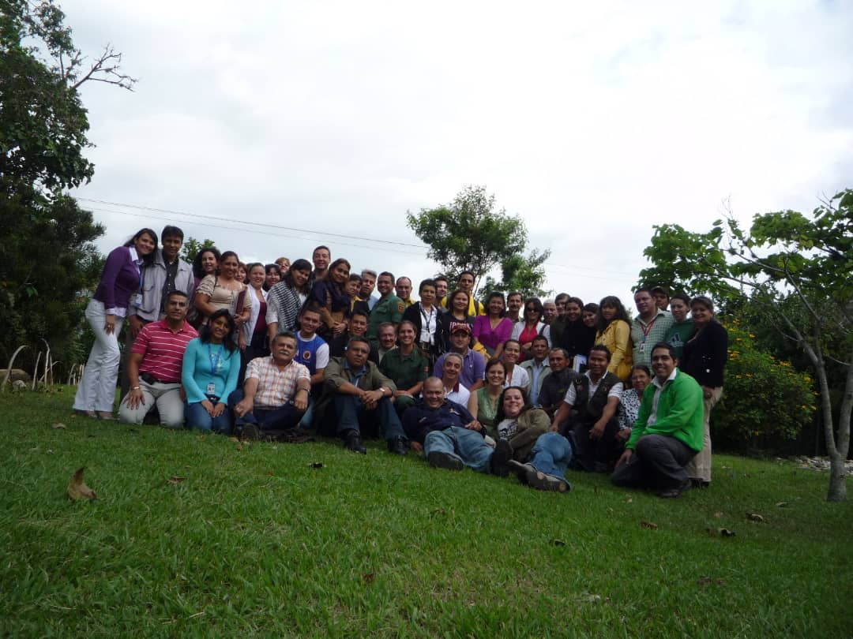
Año 2009
Curso taller de indicadores Ambientales en el estado Mérida, con la participación de mas de 50 funcionaros del SEN estatal .

Slide 21
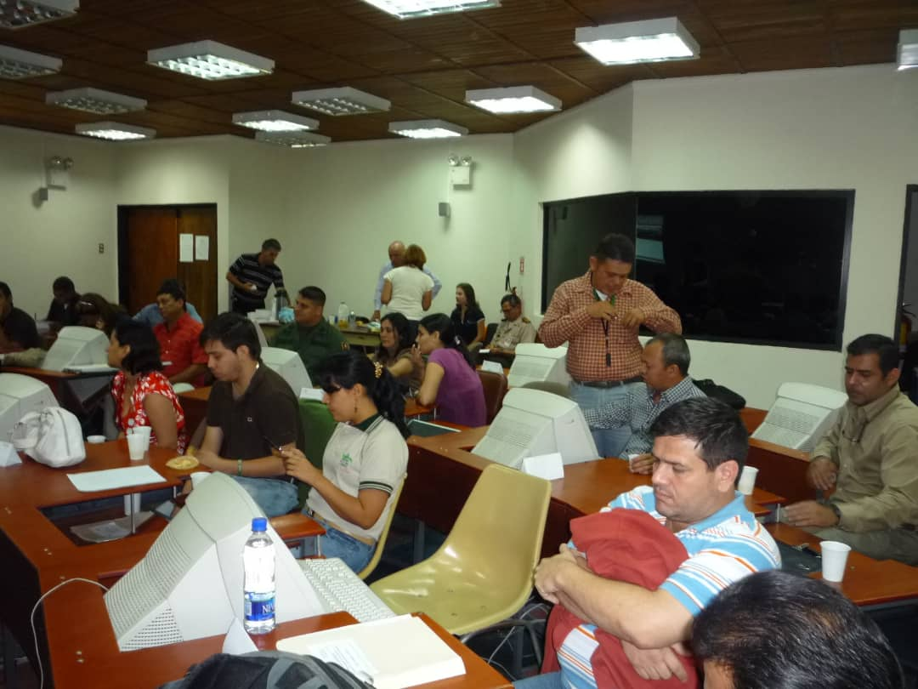
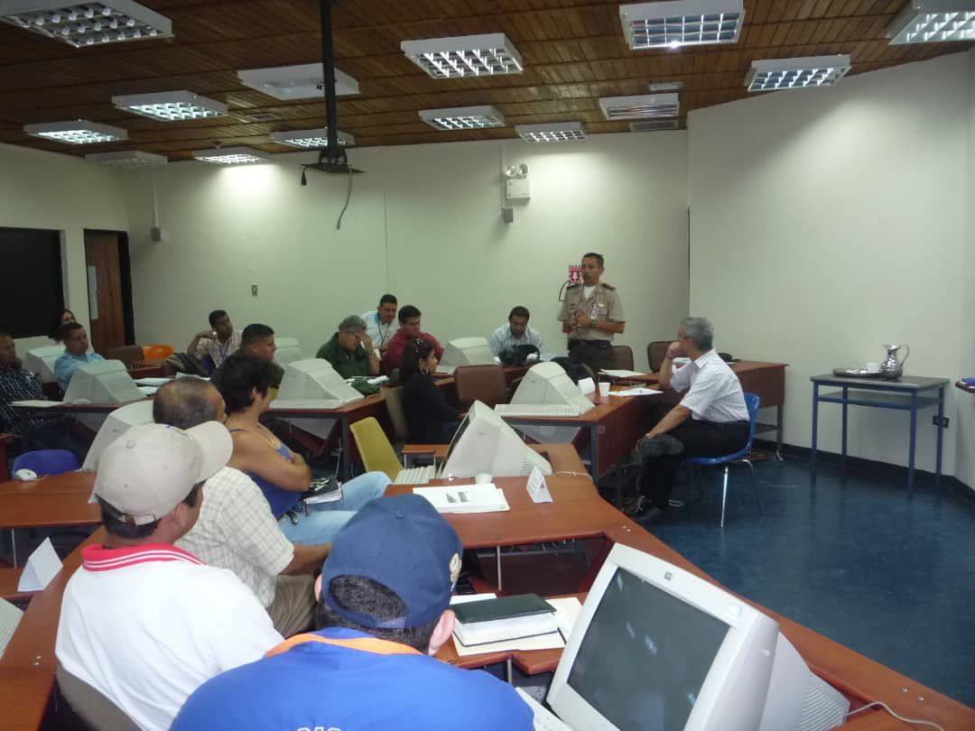
Curso Taller en el estado Táchira, con la asistencia de 40 Funcionarios del
Sistema estadístico Nacional (SEN)
Año 2009

Slide 22
Primera Publicación de la Gerencia de Estadísticas Ambientales: Indicadores Ambientales 2010. Esta publicación da razón de los principales indicadores ambientales estructurados por áreas temáticas, realizados con la información oficial proveniente del sistema estadístico Nacional
Año 2010
Se cumple una etapa de suma importancia para Venezuela en el desarrollo de las estadísticas e indicadores ambientales, dado que se utilizó el enfoque metodológico de la Comisión Económica para América Latina y el Caribe (CEPAL), en el caso específico por temática.
La formulación se realizó desde la perspectiva de seis (6) áreas temáticas, de importancia como son: Atmósfera, Bosque, Diversidad Biológica, Energía y Transporte, Gestión Ambiental y Residuos y Desechos Sólidos.
Para brindar una herramienta de consulta y guía para observar las tendencias y desafíos de los problemas ambientales.

Slide 23
Nuevos programas en el SEN
Paralelamente se fueron incorporando al
Sistema Estadístico Nacional las siguientes encuestas
Encuesta de residuos sólidos
Encuesta de recursos hídricos
Índice de calidad ambiental
Subcomité de estadísticas forestales
.

Slide 24
II Etapa
Etapa
Consolidación de las Estadísticas Ambientales
Venezuela

Slide 25

Entorno Institucional

Slide 26
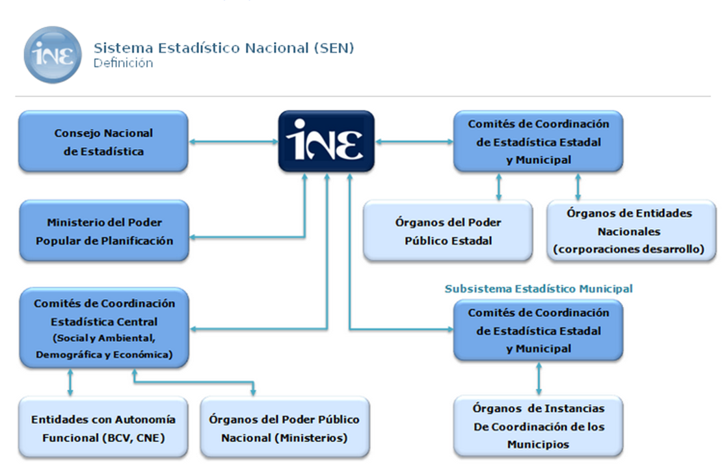
El Sistema Estadístico Nacional
Fuente: Instituto Nacional de Estadística

Slide 27
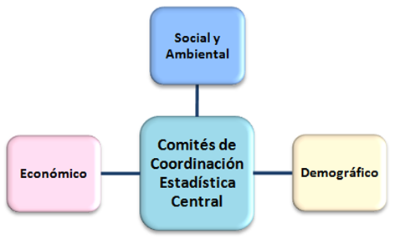

Subcomité de Estadísticas Ambientales
MPP- ATENCIÓN A LAS AGUAS, MPP-INDUSTRIAS BÁSICAS, ESTRATEGICAS Y SOCIALITAS, MPP-RELACIONES INTERIORES (VICEMINISTERIO DE GESTIÓN DE RIEGOS), MPP-ENERGÍA ELÉCTRICA, BCV, CORPOELEC, INPARQUES
MPP-ECOSOCIALISMO-RECTOR DE LA POLÍTICA AMBIENTAL
INE- ORGANISMO COORDINADOR

Slide 28
Subcomité de Estadísticas Ambientales
Tiene Acta Constitutiva y de funcionamiento
Reuniones permanente y periódicas (Plan de trabajo y cronograma)
Diagnóstico de Necesidades de Información Estadística Ambiental
Mesas técnicas de temas claves o emergentes
Talleres de capacitación
Recopilación, revisión y consolidación de estadísticas oficiales
Construcción de indicadores ambientales (Indicadores Ambientales Disponibles)

Slide 29
Metodología
La metodología de trabajo del Subcomité de Estadísticas Ambientales (SEA), se rige por un plan y cronograma de trabajo anual el cual se aprueba en sesión plenaria por todos los integrantes del subcomité en la primera reunión anual del año respectivo.
Realización de reuniones plenarias mensuales o bimensuales
Realización del Diagnóstico de Necesidades de Información Estadística Ambiental, DNIEA. Esta metodología se implementó a partir del año 2010 y el documento se actualiza cada tres años.

Slide 30
Desafíos
Optimizar el acceso a registros administrativos, apuntando en la ampliación de su cobertura, calidad y a regularizar su periodicidad.
La rotación de los recursos humanos especializado en los subcomité/mesa técnicas.
La apropiación y el uso del Sistema de Información para la Producción Estadística.
Actualización de nomencladores, protocolos, clasificadores, entre otros.
Mejorar sustancialmente el acceso a los métodos de visualización y acceso de los datos al usuario a través de los portales web de los organismos adscritos al subcomité.

Slide 31
Logros alcanzados
El trabajo colaborativo permanente entre el INE y los organismos e instituciones del Sistema Estadístico Nacional.
Alianzas y convenios con organismos nacionales y Agencias del Sistema de Naciones Unidas para la consecución de proyectos de interés nacional e internacional.
Recopilación y procesamiento de información que ha servido de insumo fundamental, tanto para el Instituto Nacional de Estadística, como para los usuarios del Sistema Estadístico Nacional, la cual contribuye a la generación de información ambiental, con el objetivo de atender las demandas nacionales e internacionales en materia de estadísticas e indicadores ambientales.
Capacitación permanente a través de talleres/seminarios/cursos.

Slide 32

Diagnóstico de Necesidades de Información de Estadísticas Ambientales (DNIEA)

Slide 33
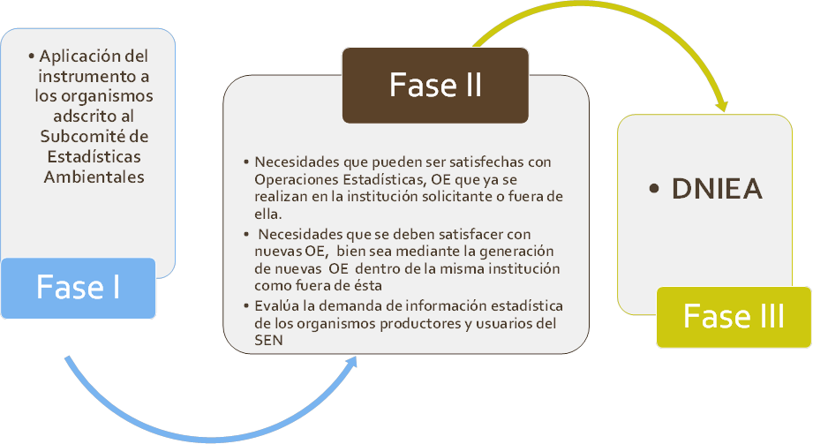
El Diagnóstico de Necesidades de Información Estadística Ambiental (DNIEA) de Venezuela, es un documento que recoge los vacíos de información existentes en las instituciones del Sistema Estadístico Nacional venezolano (SEN) y es aplicado a los subcomités de estadísticas.

Slide 34
Síntesis de Necesidades de Información Ambiental
Las necesidades planteadas por las instituciones servirán de marco para la construcción de nuevos proyectos estadísticos, vinculados al área ambiental.
Dichos proyectos permitirán llenar los vacíos de información estadística detectados por medio del diagnóstico implementado.
La síntesis de las necesidades de información estadística servirá como insumo para la toma de decisiones en torno a la planificación y concreción de políticas públicas, encaminadas a la mejora de la situación nacional en el área ambiental.

Slide 35

Difusión de la Información

Slide 36
Difusión de la Información
La divulgación y difusión de la información estadística ambiental forma parte del proceso estadístico y como tal debemos asumir esta fase. Es por ello, que a través del Subcomité de Estadísticas Ambientales (SEA) se produce una serie de información estadística, los cuales buscan servir de marco al ciclo de planificación-ejecución-seguimiento que se desarrolla anualmente, tanto del SEA como de las mesas técnicas y al mismo tiempo poner a la disposición de los demás usuarios.

Slide 37
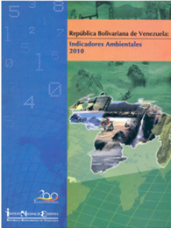
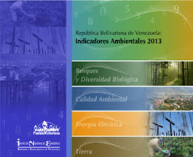
Documentos de Indicadores Ambientales
Disponibles 2010-2019
Cada documento muestra una compilación de las fichas técnicas/metodológicas (metainformación) de los indicadores que producen las instituciones participantes del subcomité de estadísticas ambientales. La importancia de estos documentos radica en la difusión de la metodología de cálculo, importancia y definiciones de interés sobre cada indicador, así como algunos aspectos claves sobre su interpretación y posibles notas técnicas. Se están realizando desde el año 2010, a la fecha se tienen 0cho (8) documentos actualizados.

Slide 38
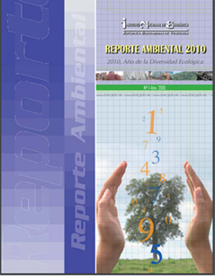
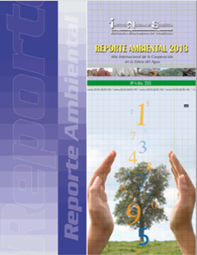
Reportes Ambientales 2010-2019
Los reportes ambientales son boletines informativos de los principales indicadores ambientales estructurados por áreas temáticas, los cuales al igual que los documentos de indicadores ambientales disponibles son realizados con la información oficial proveniente de los órganos productores de la información. Estos boletines informativos se están realizando desde el año 2010 consecutivamente.

Slide 39
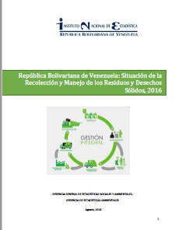
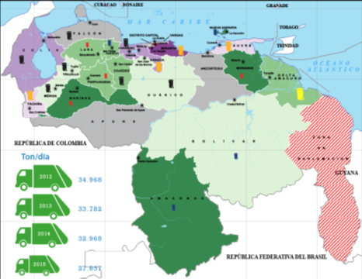
Documento de Recolección de Manejo de Residuos y Desechos Sólidos 2006-2017
Este producto es generado a través del cuestionario de Recolección y Manejo de Residuos y Desechos Sólidos, se muestran los indicadores principales tales como: Recolección total, recolección per cápita, disposición final, métodos de medición, unidades de recolección y rutas, reciclaje de residuos sólidos, población atendida, recolección de escombros, entre otros.

Slide 40
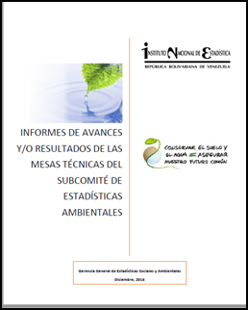
Documento de Compilación de Resultados/Avances de Mesas Técnicas
Este producto es una compilación de los informes de resultados o avances de las mesas técnicas que funcionan en el subcomité de estadísticas ambientales y que han surgido dada la necesidad de satisfacer las necesidades de información estadística que no tienen respuestas en operaciones estadísticas existentes y que pasan a ser proyectos estadísticos.

Slide 41

La capacitación como herramienta para el fortalecimiento del Sistema Estadístico Nacional

Slide 42
Capacitación del Sistema Estadístico Nacional
El INE de Venezuela, como rector técnico del Sistema Estadístico Nacional, SEN viene desarrollando diferentes programas para el fortalecimiento del SEN, los cuales incluya diferentes acciones con los organismos productores de la información estadística a nivel nacional para mejorar, tanto la producción, la pertinencia, calidad y oportunidad de las mismas y una de las herramientas primordiales es la capacitación estadística las cuáles se da en todos los órganos que conforman los diferentes subsistemas estadísticos.

Slide 43
Antecedentes
El INE como rector técnico del Sistema Estadístico Nacional, tiene la responsabilidad de acuerdo a sus funciones de fortalecer el SEN y una de las herramientas importante en el proceso estadístico es la capacitación
Siguiendo esta línea el Subcomité de Estadística Ambientales, a partir del año 2008 inicia el proceso de capacitación a los integrantes del SEA, con acompañamiento de la Comisión Económica para América Latina y el Caribe (CEPAL). En ese año se dicta el primer taller nacional de Metodología de Construcción de Indicadores Ambientales.
A partir del año 2009 , se inicia el proceso de capacitación de la metodología al subsistema estadístico estadal, y a las mesas técnicas ambientales y de esta forma estandarizar a través de la metodología impartida por la CEPAL el cálculo de indicadores ambientales e iniciar el sistema de indicadores ambientales en Venezuela.

Slide 44
Objetivo General
Involucrar a los profesionales/técnicos de los organismos e instituciones y públicas que trabajen en la producción de estadísticas e indicadores ambientales, para que desarrollen capacidades conceptuales y metodológicas para el procesamiento, sistematización y difusión de estadísticas e indicadores.

Slide 45
Objetivos específicos
Generar una base conceptual común sobre estadística e indicadores ambientales (datos, estadísticas básicas, indicadores y metadatos).
Discutir criterios y metodologías para mejorar el desarrollo de la estadística ambiental en el contexto nacional.
Construir un sistema de indicadores ambientales nacionales

Slide 46
Metodología de los talleres
La metodología de los talleres está basada en la Guía Metodológica de Construcción de Indicadores Ambientales y Desarrollo Sostenible, elaborada y difundida en la región por la Comisión Económica de América Latica y el Caribe (CEPAL), la cual lo ha dictado a lo largo de la última década, habiéndose aplicado en numerosas experiencias anteriores, tanto en cursos regionales como nacionales, para participantes de distintas formaciones que trabajan en diferentes instituciones relacionadas con la producción y uso de estadísticas e indicadores ambientales.

Slide 47
Metodología de los talleres
Esta experiencia ha sido la base de los documentos de indicadores ambientales, las cuales se han plasmado las propuestas de indicadores ambientales para Venezuela.

Slide 48
Acciones para alcanzar los objetivos
Alianza estratégica entre el Instituto Nacional de Estadística con los organismos públicos que tengan inherencia en materia ambiental.
Establecer compromisos entre los involucrados para el cumplimiento de los objetivos propuestos.
Fortalecimiento de las mesas técnicas ambientales para el trabajo integrado de estadísticas e indicadores ambientales.
Monitoreo y seguimiento de los grupos de trabajo (Mesas Técnicas).
Difusión/divulgación de los resultados.

Slide 49
Logros
La realización de 23 talleres nacionales de Metodología de Construcción de Indicadores Ambientales y Desarrollo Sostenible.
La instalación de 11 mesas técnicas ambientales a nivel nacional.
212 profesionales/técnicos capacitados en indicadores ambientales.
8 documentos de indicadores ambientales disponibles.
Series estadísticas actualizada en las áreas temáticas de: Bosques, calidad del aire, energía eléctrica, energía fósil, incendios forestales, residuos sólidos, agua potable y saneamiento, entre otras.

Slide 50
En materia de los Objetivos de Desarrollo Sostenible
En el marco de los Objetivos de Desarrollo Sostenible ODS, las actividades desarrolladas por el Subcomité de Estadísticas Ambientales son:
Diagnóstico de factibilidad de los indicadores ODS
Aplicación de la Matriz de Factibilidad de la Producción de Indicadores ODS en Venezuela
Instalación de mesas técnicas prioritarias ODS:
  ODS 6 Agua limpia y saneamiento
  ODS 7 Energía asequible y no contaminante; y
  ODS15 Vida de ecosistemas terrestres.

Slide 51
Actividades adicionales
Asistencia y participación a cursos, talleres y seminarios
Proyectos internacionales: En el año 2011, Venezuela se suscribió al proyecto de Bienes Públicos Regionales “Desarrollo y fortalecimiento de las estadísticas ambientales oficiales mediante la creación de un marco regional para América Latina y el Caribe”. Este proyecto integro 11 países de ALC, con el fin de fortalecer las estadísticas ambientales de cada uno de los países subscrito en el proyecto. El proyecto se inició en el año 2013 y culminó en el 2017.
Productos:
  Un documento de Fortalecimiento de las estadísticas ambientales oficiales.
  Un documento de la Caja de Herramientas para el fortalecimiento de las estadísticas ambientales

Slide 52
Referencias bibliográficas
www.ine.gob.ve
INE-GGESA (2016). Compilación de Avances de las Mesas Técnicas de los Subcomité de Estadísticas Sociales y Ambientales.
INE-GEA (2018). Informe de Gestión Anual del Subcomité de Estadísticas Ambientales.
INE-GEA (2016). Presentación Avances en la Implementación de la Estrategia y Plan de Acción –Venezuela.
INE-BID (2014). Plan de Mejoras de las Estadísticas Ambientales.

Slide 53
Gracias!!

